Slide 1
Layout website 12 cột
Bài 5: Phần II
Bài 5: Hệ thống thiết kế

Slide 2


Điểm danh

Slide 3

Nội dung bài học
Review nội dung bài học online 10
Thảo luận các tình huống trong bài online 10
Trình bày chuyên đề
Giới thiệu bài học online 11

Slide 4

Review bài online

Slide 5
Layout website 12 cột
Lý thuyết layout web
Các loại trang web
Grid trong Figma

Slide 6
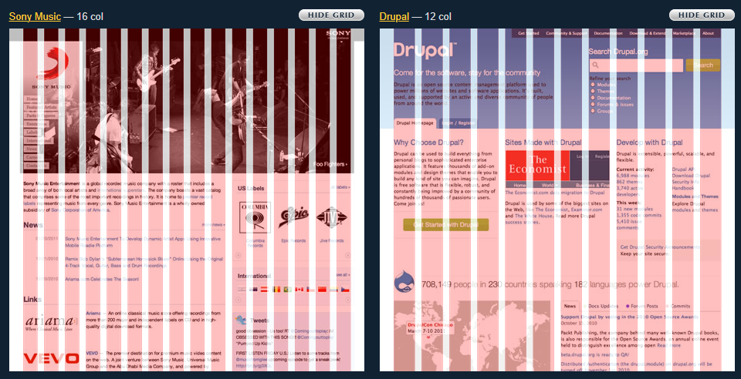
Lý thuyết 12 cột 960.gs
960.gs

Slide 7
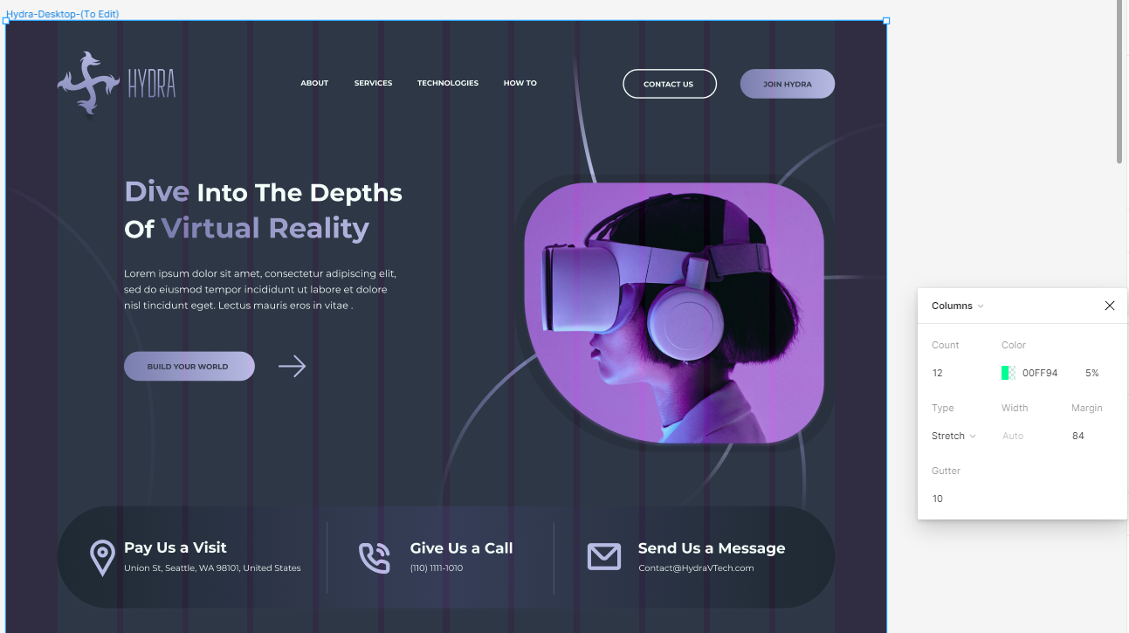
Grid trong figma

Slide 8
Thảo luận

Slide 9
Thảo luận 1
Mỗi team tìm kiếm những trang web đang hoạt động trên internet.
Sau đó, chứng minh những trang web đó xây dựng đúng chuẩn 12 cột
Notes:
<!DOCTYPE html>
<html>
<head>
<title></title>
<style>
.form-group{
margin:10px 0px;
}
.form-control{
width:98%;
padding:5px;
outline:none;
border:1px solid gray;
border-radius:3px;
}
.form-group label{
font-weight:bold;
font-variant:small-caps;
}
.form-control:focus{
background-color:yellow;
box-shadow:0 0 3px red;
border:1px solid yellow;
}
</style>
</head>
<body>
<div class="form-group">
<label>Họ và tên:</label>
<input class="form-control" />
</div>
<div class="form-group">
<fieldset>
<legend>Giới tính:</legend>
<label><input type="radio" name="gender" />Nam</label>
<label><input type="radio" name="gender" />Nữ</label>
</fieldset>
</div>
<div class="form-group">
<label>Ngày sinh:</label>
<input type="date" class="form-control" />
</div>
<div class="form-group">
<label>Điểm:</label>
<input type="number" min="0" max="10" step="0.25" class="form-control" />
</div>
<div class="form-group">
<label>Nghề nghiệp:</label>
<input list="careers" class="form-control" />
<datalist class="form-control" id="careers">
<option>Lập trình viên</option>
<option>Kế toán</option>
<option>Hành chính</option>
</datalist>
</div>
<div class="form-group">
<fieldset>
<legend>Sở thích:</legend>
<label><input type="checkbox" name="hobby" />Thể thao</label>
<label><input type="checkbox" name="hobby" />Du lịch</label>
<label><input type="checkbox" name="hobby" />Âm nhạc</label>
<label><input type="checkbox" name="hobby" />Ẩm thực</label>
</fieldset>
</div>
<div class="form-group">
<label>Ghi chú:</label>
<textarea rows="3" class="form-control"></textarea>
</div>
<hr />
<div class="form-group">
<button>Đăng ký</button>
<button>Nhập lại</button>
</div>
</body>
</html>

Slide 10
Thảo luận 2
Chỉ ra những website không đạt chuẩn layout web 12 cột
Notes:
<!DOCTYPE html>
<html>
<head>
<title></title>
<style>
.form-group{
margin:10px 0px;
}
.form-control{
width:98%;
padding:5px;
outline:none;
border:1px solid gray;
border-radius:3px;
}
.form-group label{
font-weight:bold;
font-variant:small-caps;
}
.form-control:focus{
background-color:yellow;
box-shadow:0 0 3px red;
border:1px solid yellow;
}
</style>
</head>
<body>
<div class="form-group">
<label>Họ và tên:</label>
<input class="form-control" />
</div>
<div class="form-group">
<fieldset>
<legend>Giới tính:</legend>
<label><input type="radio" name="gender" />Nam</label>
<label><input type="radio" name="gender" />Nữ</label>
</fieldset>
</div>
<div class="form-group">
<label>Ngày sinh:</label>
<input type="date" class="form-control" />
</div>
<div class="form-group">
<label>Điểm:</label>
<input type="number" min="0" max="10" step="0.25" class="form-control" />
</div>
<div class="form-group">
<label>Nghề nghiệp:</label>
<input list="careers" class="form-control" />
<datalist class="form-control" id="careers">
<option>Lập trình viên</option>
<option>Kế toán</option>
<option>Hành chính</option>
</datalist>
</div>
<div class="form-group">
<fieldset>
<legend>Sở thích:</legend>
<label><input type="checkbox" name="hobby" />Thể thao</label>
<label><input type="checkbox" name="hobby" />Du lịch</label>
<label><input type="checkbox" name="hobby" />Âm nhạc</label>
<label><input type="checkbox" name="hobby" />Ẩm thực</label>
</fieldset>
</div>
<div class="form-group">
<label>Ghi chú:</label>
<textarea rows="3" class="form-control"></textarea>
</div>
<hr />
<div class="form-group">
<button>Đăng ký</button>
<button>Nhập lại</button>
</div>
</body>
</html>

Slide 11
Chuyên đề
Phân nhóm
Bốc thăm chuyên đề
Thảo luận
Trình bày

Slide 12



Chia nhóm thuyết trình
Mỗi nhóm tối đa 5 sinh viên
Mỗi nhóm thảo luận một bài tập trong lab hoặc GV giao.
Chọn 2 nhóm lên thuyết trình
Chuyên đề 3
Chuyên đề 1
Chuyên đề 4
Chuyên đề 2
Notes:
Tối đa 5 thành viên

Slide 13
Bài học online 11

Slide 14
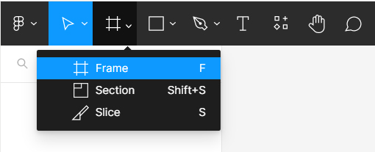
Figma - các đối tượng thiết kế
Frame

Slide 15
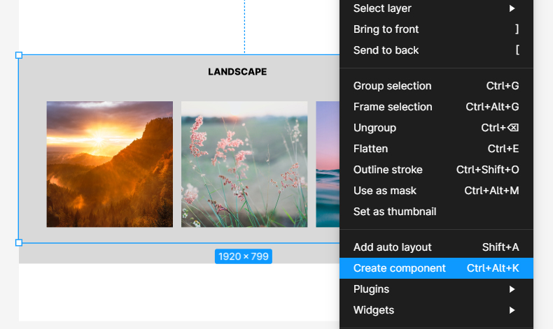
Component
Component

Slide 16
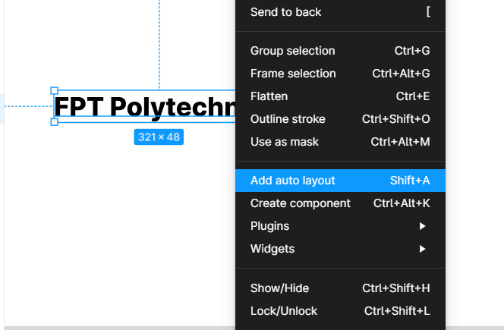
Auto layout

Slide 17
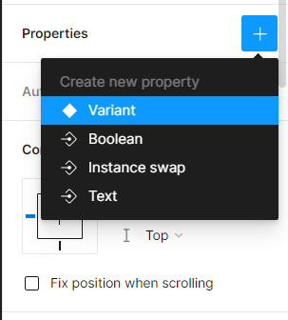
Auto layout

Slide 18

Tóm tắt bài học
Figma và các công cụ cơ bản
Frame
Component
Variants
Demo các hiệu ứng
Slideshow
Scroll
Smart Animate

Slide 19



Cảm ơn

